Slide 1


Как сода влияет на тесто: Кислотно-щелочные реакции в выпечке
Автор презентации: Presentacium.ru

Slide 2

Введение
В презентации мы рассмотрим влияние соды на тесто, включая её роль в кислотно-щелочных реакциях выпечки, химические свойства и механизм действия. Также обсудим оптимальное количество соды, её взаимодействие с другими ингредиентами и влияние на структуру, объём, текстуру и вкусовые качества выпечки. Помимо этого, представим экспериментальные данные и практические советы по использованию соды в рецептах.

Slide 3

Роль соды в тесте
Сода, при взаимодействии с кислотой, выделяет углекислый газ, что составляет основу разрыхления теста и влияет на его подъём: объём увеличивается в среднем на 25–30% в зависимости от количества использованной соды.
В результате тесто становится более пышным и мягким.
Благодаря этому свойству соды выпечка приобретает приятную текстуру и рыхлость, которые ценят в кулинарии.

Slide 4

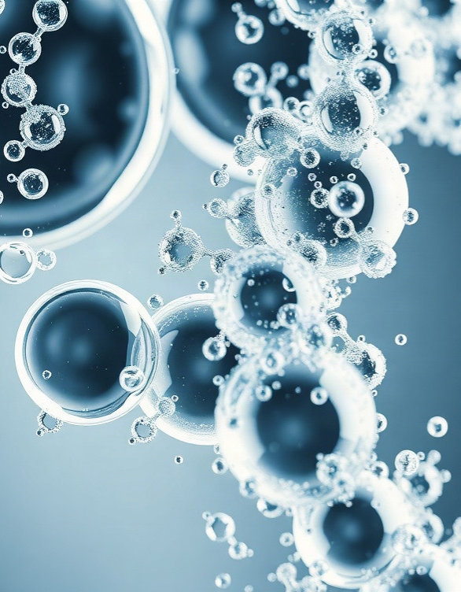
Химические свойства соды
Сода, или гидрокарбонат натрия, при взаимодействии с кислотами в тесте образует соль, воду и углекислый газ, что вызывает разрыхление. Реакция происходит при добавлении, например, лимонной кислоты или уксуса, выделяя около 1 литра углекислого газа на 10 граммов соды. Это увеличивает объём выпечки и придаёт ей пышность, влияя на структуру и качество конечного продукта.

Slide 5

Механизм действия соды
1
2
Бикарбонат натрия в реакции с кислотой, например, молочной или уксусной, высвобождает углекислый газ, что составляет основу механизма действия соды.
В результате объем теста увеличивается примерно на 30–50% за счет пузырьков газа, которые образуют поры и придают тесту рыхлость. Этот процесс влияет на структуру выпечки, делая её более воздушной и легкой.

Slide 6

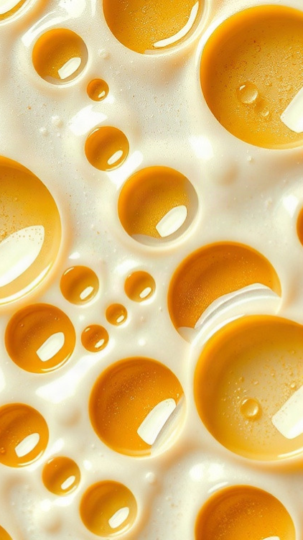
Влияние на структуру теста
Сода, вступая в реакцию с кислотой в составе ингредиентов, выделяет углекислый газ, что приводит к образованию до 70% объёма пузырьков в тесте.
Это способствует увеличению его пышности и объёма выпечки на 30–50%, делая структуру более лёгкой и воздушной.
Процесс активации соды занимает от нескольких минут до одного часа, в зависимости от температуры и влажности окружающей среды.

Slide 7
Оптимальное количество соды
1
2
Согласно исследованиям, оптимальное количество соды для большинства рецептов составляет от 3 до 5 граммов на 500 граммов муки.
Это количество помогает достичь нужного уровня разрыхления теста и не влияет негативно на вкус выпечки. Эксперименты показали, что превышение дозировки свыше 5 граммов может привести к появлению неприятного привкуса, поэтому важно строго придерживаться указанных пропорций.

Slide 8

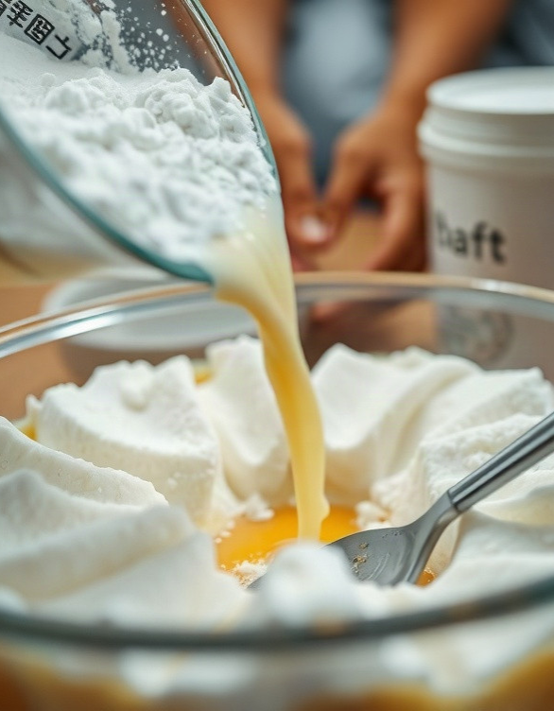
Взаимодействие с другими ингредиентами
При взаимодействии с кислотами, такими как уксус (pH около 3), лимонный сок (pH около 2) или молочная сыворотка (pH около 4,5), сода выделяет углекислый газ, способствуя разрыхлению теста. Процесс активируется при температуре выпекания около 180 °C, что является стандартной температурой для большинства видов выпечки. Реакция между содой и кислотой начинается в течение первых 10–15 минут выпекания, обеспечивая поднятие и текстуру конечного изделия.

Slide 9
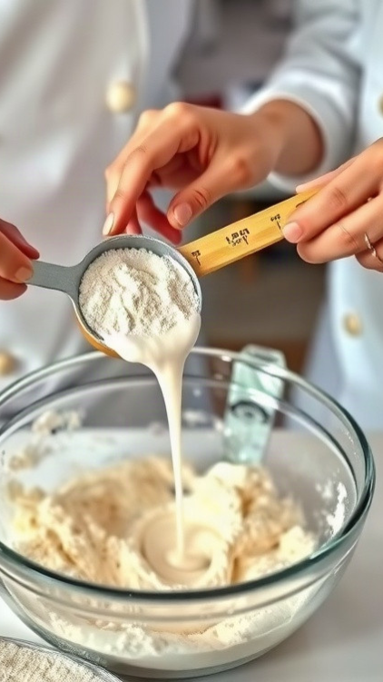
Примеры рецептов с содой
В рецептах приготовления песочного теста сода применяется в количестве 1–3 грамм на 500 грамм муки, что способствует созданию рассыпчатой структуры.
Для приготовления пышных оладьев можно использовать рецепт с добавлением 5–7 грамм соды на 500 грамм муки и 500 миллилитров молока, что обеспечивает подъём теста и придаёт оладьям воздушность.
В приготовлении слоёного теста используется около 1–2 грамм соды на килограмм муки, что помогает создать многослойную структуру и пышность слоёв.

Slide 10
Экспериментальные данные
1
2
При добавлении 1 чайной ложки соды в тесто с кислыми ингредиентами, такими как кефир или йогурт, pH среды повышается с 4,5 до 8,2, что способствует разрыхлению теста. В результате экспериментов было установлено, что оптимальное количество соды для достижения максимального объёма выпечки составляет примерно 3–5 грамм на 500 грамм муки.
При увеличении количества соды свыше 5 грамм вкусовые качества выпечки ухудшаются, а в некоторых случаях может появиться специфический привкус.

Slide 11
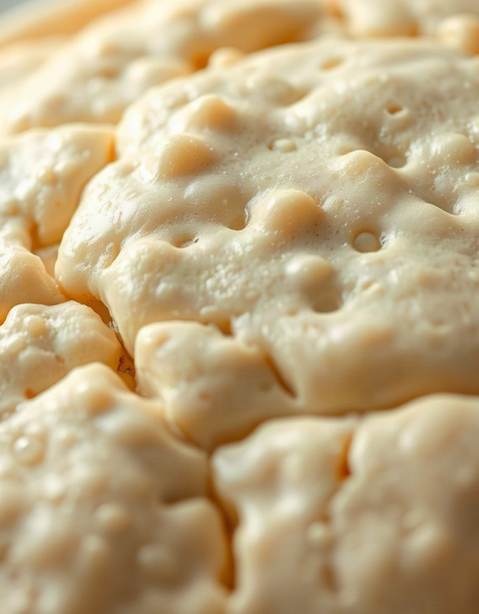
Влияние на текстуру
При добавлении соды в тесто происходит химическая реакция, в результате которой выделяется углекислый газ.
Это приводит к образованию более 100 миллионов пузырьков в объёме теста, что способствует формированию лёгкой и пористой текстуры. Оптимальное количество соды в рецептуре, например, для бисквита, может варьироваться от 1 до 3% от общего веса муки, что влияет на структуру конечного продукта.

Slide 12
Практические советы
1
Добавление 1 чайной ложки соды на 500 граммов муки может повысить пышность теста на 20–30%, если в рецепте присутствуют кислые компоненты, такие как кефир или йогурт.
2
Оптимальная температура для активации соды — 35–40 градусов Цельсия, при более высокой температуре её свойства могут снижаться.
3
Помните, что точное количество соды в рецепте может варьироваться в зависимости от количества добавляемой кислоты и других ингредиентов, поэтому важно следовать конкретному рецепту для достижения желаемого результата.

Slide 13
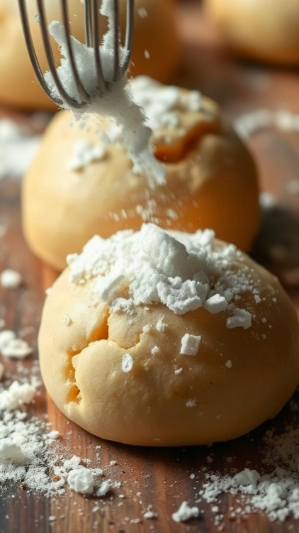
Влияние на вкусовые качества выпечки
Диаграмма показывает влияние соды на различные вкусовые качества выпечки.
Параметры измеряются в условных единицах (ед.), где более высокие значения указывают на большее влияние.
Основной показатель демонстрирует, что сода сильнее всего влияет на улучшение аромата и разрыхление теста, менее значимо — на усиление сладости и изменение текстуры, и в средней степени — на золотистый цвет.

Slide 14

Спасибо за внимание!
Спасибо за внимание. В этой презентации мы рассмотрели влияние соды на тесто, включая её кислотно-щелочные реакции, роль в выпечке, химические свойства и механизм действия. Мы также изучили, как сода влияет на структуру, объём, текстуру и вкусовые качества выпечки, а также дали практические советы по её использованию.

